Slide 1



Projeto Prático:
Gestão e qualidade de software

Slide 2








Integrantes
Orientadora:
Erick Lopes
Gustavo Augusto
Nadine Pereira
Rafaela Pereira
Breno Costa
Gabriel Rocha
Pedro de Oliveira

Slide 3


Motivação
A motivação para este projeto reside na necessidade de garantir a qualidade do software, identificar e corrigir possíveis falhas e melhorar a confiança do usuário no sistema. Além de aplicar de forma prática os estudos teóricos.
A implementação de testes, é essencial para detectar problemas em um estágio inicial do desenvolvimento e facilitar manutenções futuras.

Slide 4

Introdução
O projeto em questão visa implementar um plano de teste abrangente para garantir a qualidade e confiabilidade do software. Nesta apresentação, abordaremos as três etapas principais do processo:
Plano de Testes e Roteiro de Testes
Junit
Metrics e Coverage

Slide 5

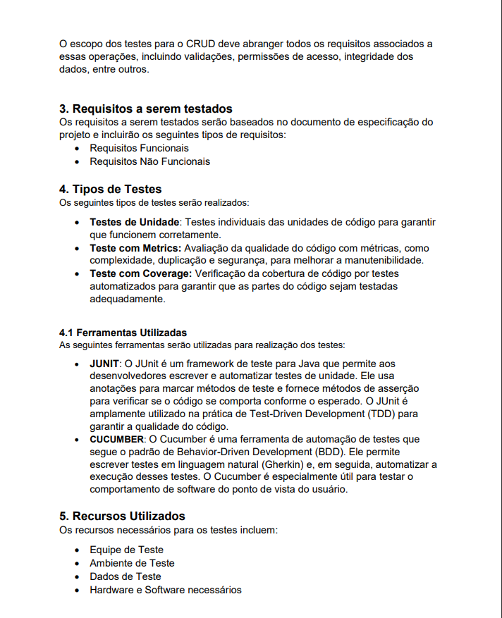
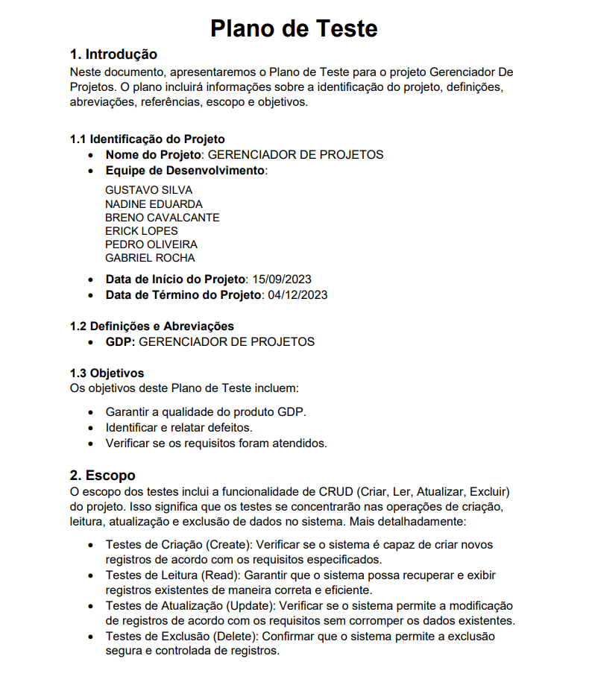
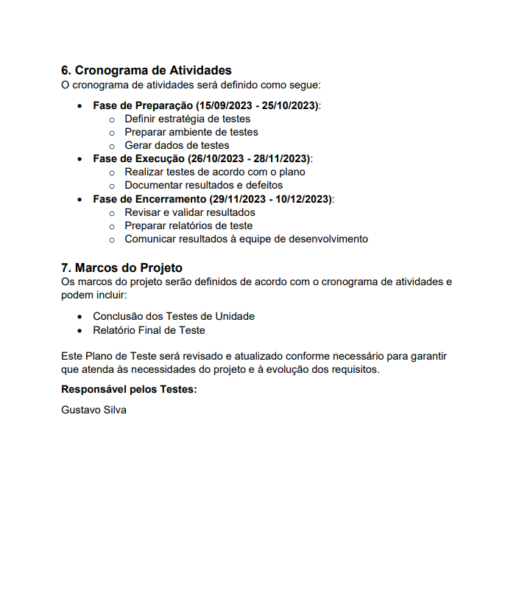
Plano de Testes
Inicialmente, desenvolvemos um plano de teste detalhado, especificando os cenários a serem testados, os recursos necessários e os critérios de aceitação.

Slide 6
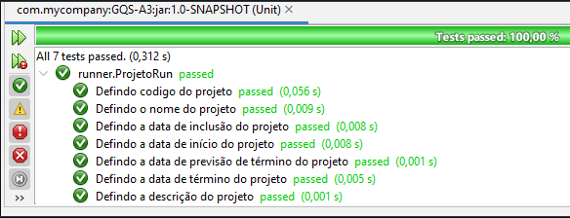
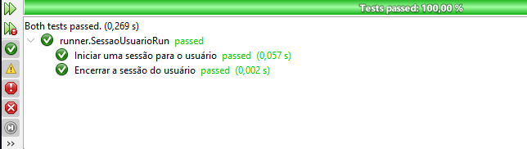
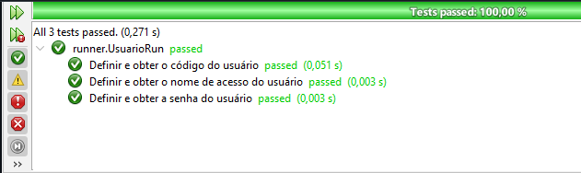
Junit
Criamos um roteiro usando a linguagem GHERKIN com no mínimo 3 métodos. O cucumber foi utilizado para a execução dos testes, e os resultados foram registrados com capturas de tela.

Slide 7
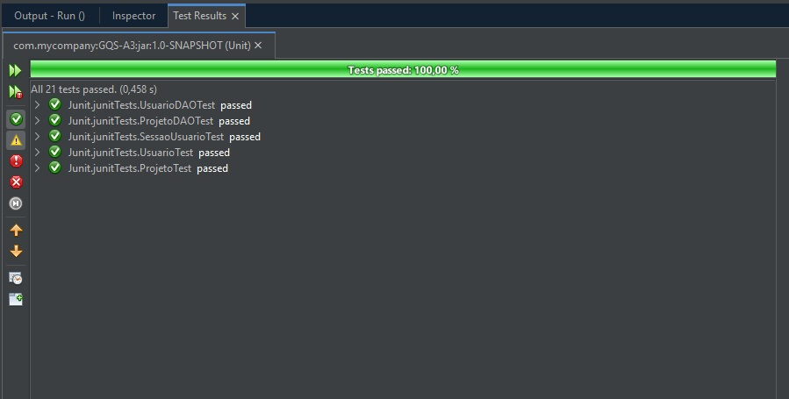
Junit

Slide 8
Metrics e Coverage
Utilizamos o plugin Jacoco Code para mostrar o relatório completo de cobertura do código. O plugin Code Metrics foi empregado para analisar e otimizar o código, resolvendo problemas identificados no período avalido. Os resultados indicam:
Conjunto abrangente de testes funcionais e unitários
Cobertura significativa do código
Relatório de cobertura eficaz
Métricas reveladoras sobre a qualidade do código

Slide 9
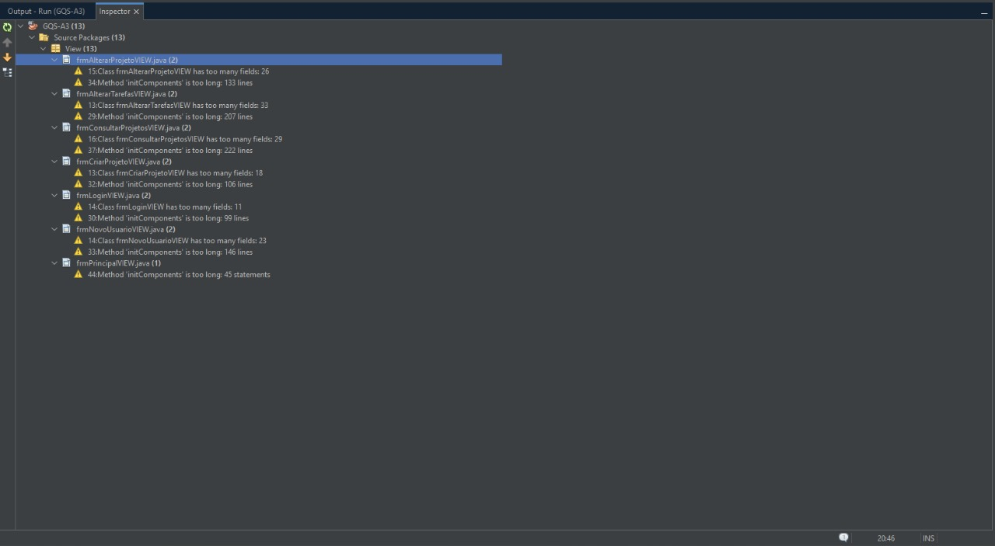
Metrics e Coverage
Metrics

Slide 10
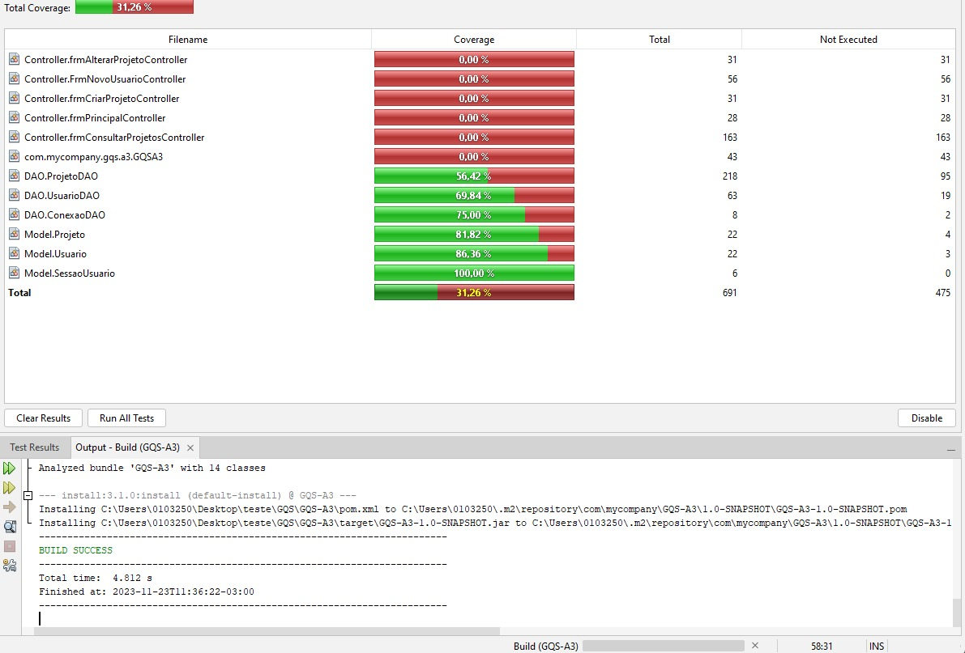
Metrics e Coverage
Coverage

Slide 11
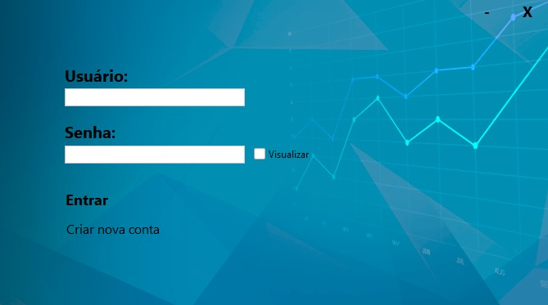
Resultados

Slide 12
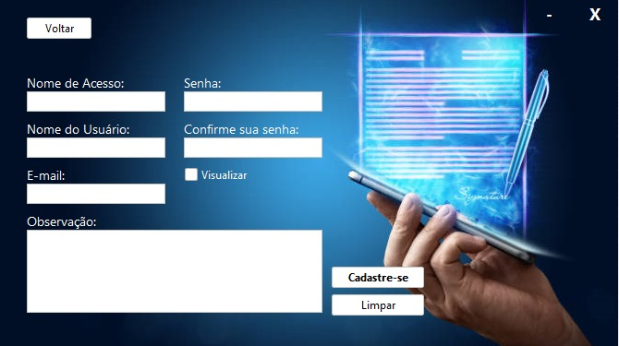
Resultados

Slide 13
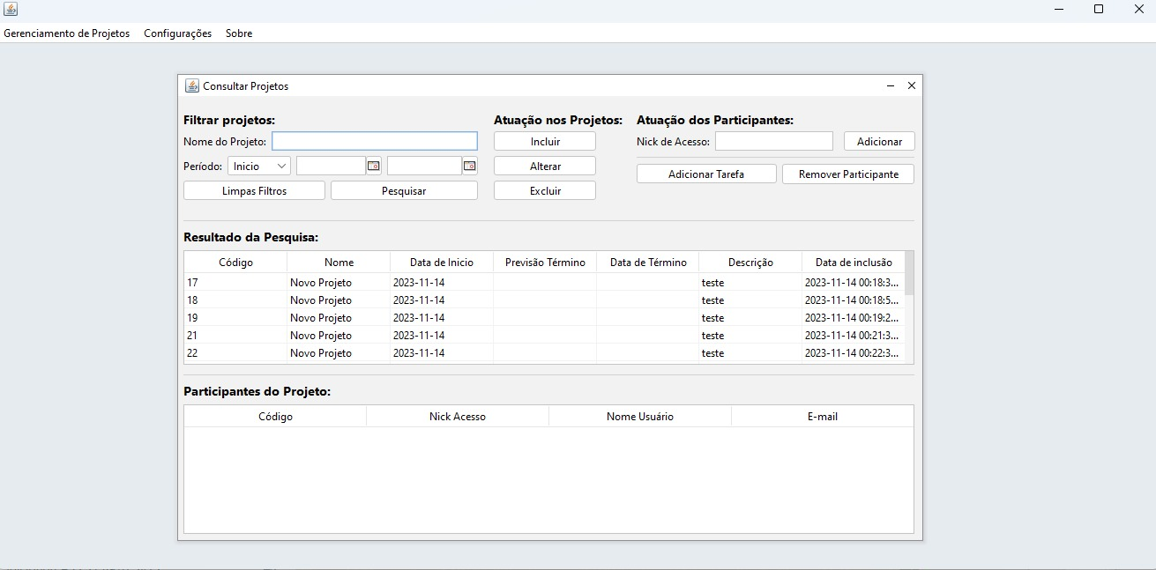
Resultados

Slide 14
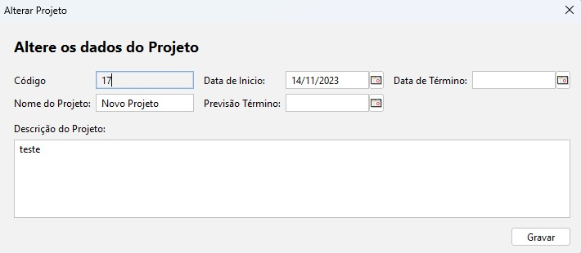
Resultados

Slide 15
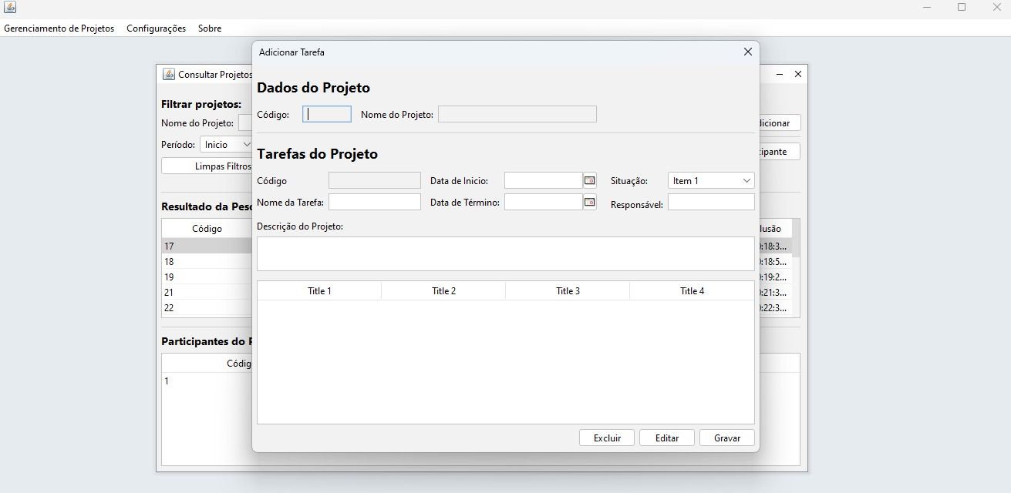
Resultados

Slide 16
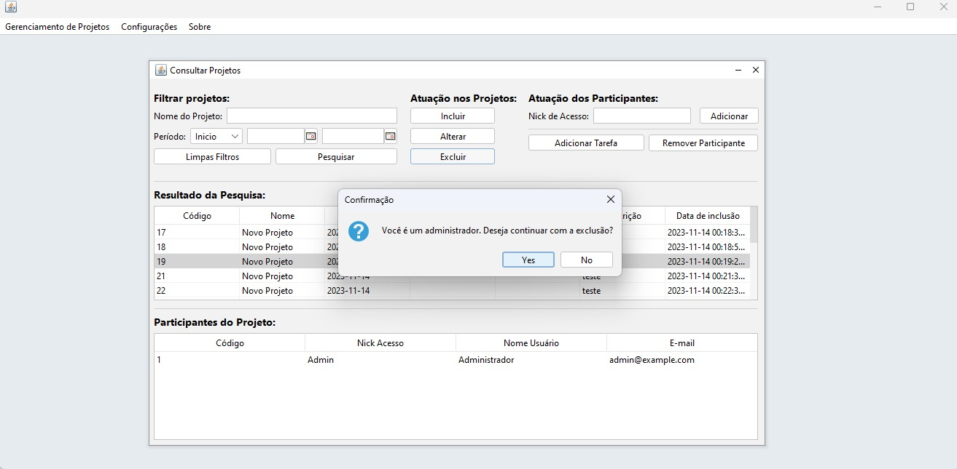
Resultados

Slide 17
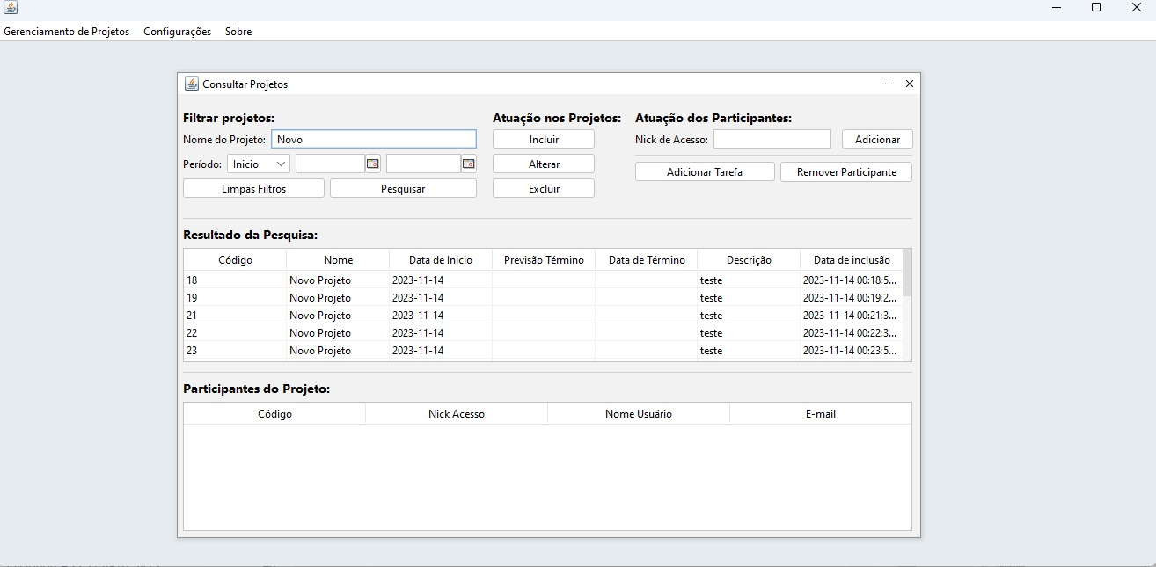
Resultados

Slide 18
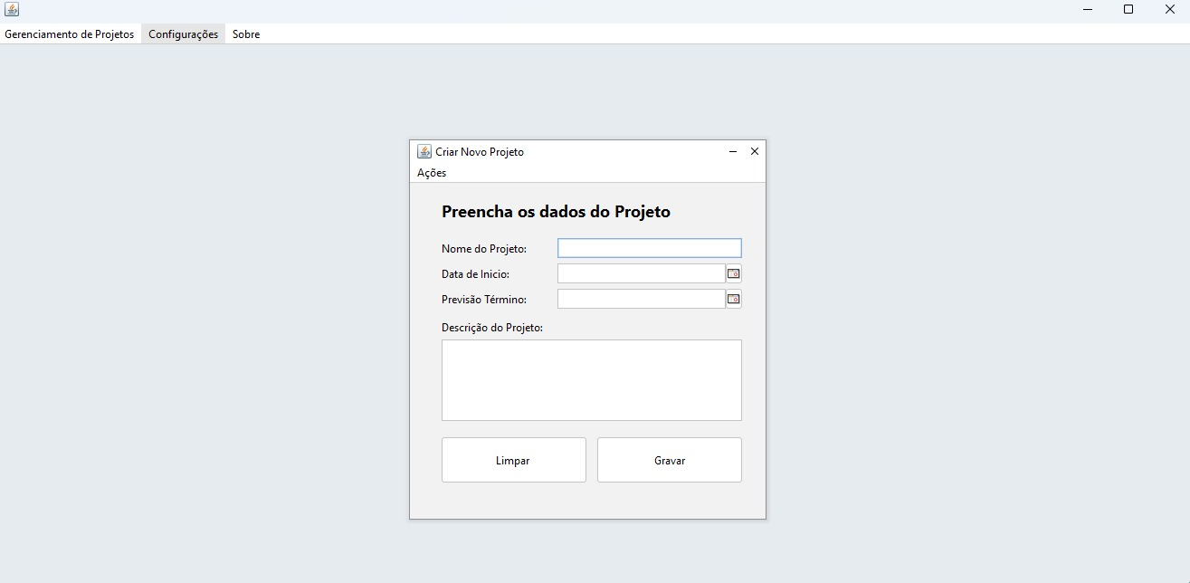
Resultados

Slide 19
Obrigado!

